Slide 1


DEPARTAMENTO DE CIENCIAS DE LA VIDA Y DE LA AGRICULTURA
INGENIERÍA EN BIOTECNOLOGÍA
TRABAJO DE TITULACIÓN PREVIO A LA OBTENCIÓN DEL TÍTULO DE INGENIERO EN BIOTECNOLOGÍA
Evaluación bajo condiciones ex situ (bioterio) del invertebrado Ulomoides dermestoides como conversor, criado a partir de desechos orgánicos domésticos y de la industria cervecera
Autor: Leiva González, Luis Fernando
Director: Juan Alejandro Neira Mosquera PhD.
Sangolquí, 02 de marzo 2023

Slide 2

ÍNDICE DE CONTENIDOS
2
Evaluación bajo condiciones ex situ (bioterio) del invertebrado Ulomoides dermestoides como conversor, criado a partir de desechos orgánicos domésticos y de la industria cervecera
1
Introducción
Objetivos
Hipótesis
Materiales y Métodos
Resultados y Discusión
Conclusiones
Recomendaciones
Agradecimientos
2
3
4
5
6
7
8

Slide 3
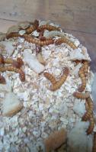
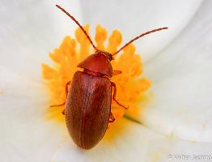
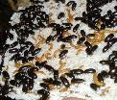
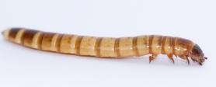

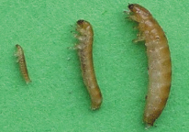

INTRODUCCIÓN
3
Evaluación bajo condiciones ex situ (bioterio) del invertebrado Ulomoides dermestoides como conversor, criado a partir de desechos orgánicos domésticos y de la industria cervecera
Familia Tenebrionidae
Inicio. - Ovoposición de las hembras en grupos de 3 a 9. Duración: 35-50 días.
Eclosión. - Duración: 3-5 días; fase larva: 43-75 días (dependiente de temperatura, alimento, humedad).
Pre-pupa. - Formación en "C". Duración: 2.6-4 días.
Pupa. - Duración 4-5 días. Escarabajo joven, con periodo de 53-94 días.
Adulto. - Supervivencia de 492-1386 días. Hembras listas para reproducción
Ulomoides dermestoides
20000 especies descritas
(Cifuentes-Ruiz & Zaragoza-Caballero, 2014; Melissa et al., 2018; Martins et al., 2010; Sandroni, 2001).

Slide 4
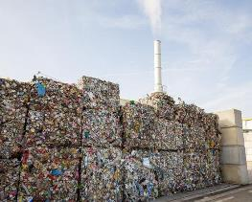
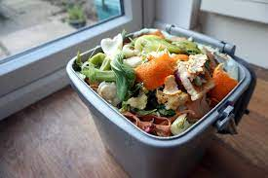
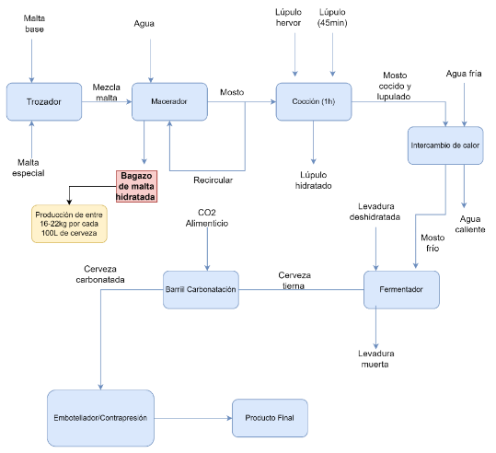



INTRODUCCIÓN
4
Evaluación bajo condiciones ex situ (bioterio) del invertebrado Ulomoides dermestoides como conversor, criado a partir de desechos orgánicos domésticos y de la industria cervecera
Desechos Orgánicos
Industria de la cerveza artesanal de Ecuador
66,99% desechos orgánicos domiciliarios
3% proceso de reutilización o recuperación
(Ocaña Sánchez, 2013; Solís Filimonova, 2011: Asocerv, 2021; Cervecería-Nacional, 2022)

Slide 5
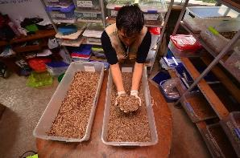
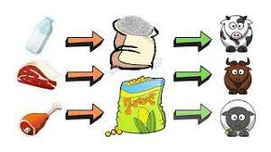
INTRODUCCIÓN
5
Evaluación bajo condiciones ex situ (bioterio) del invertebrado Ulomoides dermestoides como conversor, criado a partir de desechos orgánicos domésticos y de la industria cervecera
Producción de insectos con fines de investigación o alimenticios
Conversión de alimento con el uso de insectos
FCR (índice de conversión alimenticia)
ECI (eficiencia en la conversión del alimento ingerido)
Piensos
Alimentación humana
Tratamiento de residuos
Creación de compost
(Barberan & Muñoz, 2022; Jurado, 2018; Herrera et al., 2016)

Slide 6
ÍNDICE DE CONTENIDOS
6
Evaluación bajo condiciones ex situ (bioterio) del invertebrado Ulomoides dermestoides como conversor, criado a partir de desechos orgánicos domésticos y de la industria cervecera
1
Introducción
Objetivos
Hipótesis
Materiales y Métodos
Resultados y Discusión
Conclusiones
Recomendaciones
Agradecimientos
2
3
4
5
6
7
8

Slide 7



OBJETIVOS
7
Evaluación bajo condiciones ex situ (bioterio) del invertebrado Ulomoides dermestoides como conversor, criado a partir de desechos orgánicos domésticos y de la industria cervecera
Evaluar bajo condiciones ex situ (bioterio) del invertebrado Ulomoides dermestoides como conversor, criado a partir de desechos orgánicos domésticos y de la industria cervecera.
Objetivo General
Objetivos Específicos
Establecer un sustrato de alimentación para Ulomoides dermestoides, con altos valores en eficiencia de bioconversión, tasa de crecimiento, porcentaje de supervivencia, tiempo de desarrollo, bajo condiciones ex situ (bioterio).
Definir los parámetros fisicoquímicos (proteína, grasa, cenizas, humedad, pH y acidez) de Ulomoides dermestoides, en estado de larva bajo condiciones ex situ (bioterio) mediante técnicas de la AOAC International.
Identificar poblaciones microbiológicas de riesgo en cultivos de larvas de Ulomoides dermestoides ex situ (bioterio), bajo técnicas dependientes de cultivo.

Slide 8
ÍNDICE DE CONTENIDOS
8
Evaluación bajo condiciones ex situ (bioterio) del invertebrado Ulomoides dermestoides como conversor, criado a partir de desechos orgánicos domésticos y de la industria cervecera
1
Introducción
Objetivos
Hipótesis
Materiales y Métodos
Resultados y Discusión
Conclusiones
Recomendaciones
Agradecimientos
2
3
4
5
6
7
8

Slide 9
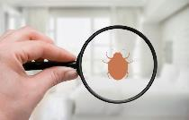
HIPÓTESIS
9
Evaluación bajo condiciones ex situ (bioterio) del invertebrado Ulomoides dermestoides como conversor, criado a partir de desechos orgánicos domésticos y de la industria cervecera
El invertebrado Ulomoides dermestoides criado a partir de desechos orgánicos domésticos y de la industria cervecera, actúa como agente conversor en el tiempo, reduciendo significativamente materia orgánica.

Slide 10
ÍNDICE DE CONTENIDOS
10
Evaluación bajo condiciones ex situ (bioterio) del invertebrado Ulomoides dermestoides como conversor, criado a partir de desechos orgánicos domésticos y de la industria cervecera
1
Introducción
Objetivos
Hipótesis
Materiales y Métodos
Resultados y Discusión
Conclusiones
Recomendaciones
Agradecimientos
2
3
4
5
6
7
8

Slide 11
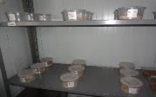
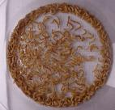
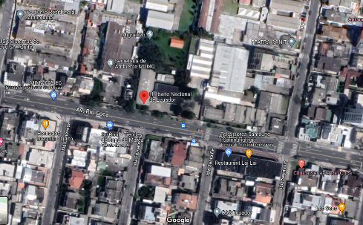

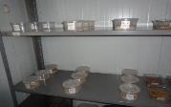
MATERIALES Y MÉTODOS
11
Evaluación bajo condiciones ex situ (bioterio) del invertebrado Ulomoides dermestoides como conversor, criado a partir de desechos orgánicos domésticos y de la industria cervecera
Conversión alimenticia
Localización Bioterio
(0,6 - 0,8g) por cada 230 individuos
Temperatura: 24-26 °C, 40-45% de humedad relativa
Fotoperiodo de 4h luz y 20h oscuridad
Instituto Nacional de Biodiversidad (INABIO), Av. Rio Coca

Slide 12
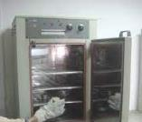
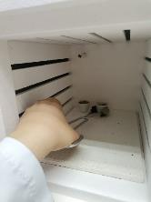
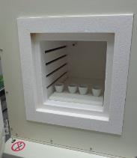
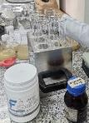
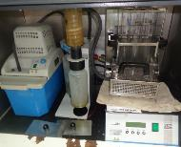
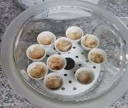
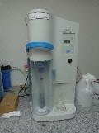
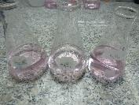
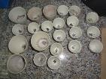





MATERIALES Y MÉTODOS
12
Evaluación bajo condiciones ex situ (bioterio) del invertebrado Ulomoides dermestoides como conversor, criado a partir de desechos orgánicos domésticos y de la industria cervecera
Análisis Bromatológicos
Humedad
Ceniza
Proteína
AOAC 925.09
AOAC 923.03
AOAC 2.062
$$\% Materia Seca= 100 ×\frac{P_{f}− P_{v}}{P_{m}}$$
$$\%Cenizas=\frac{c_{3}−c_{1}}{c_{2}−c_{1} }×100$$
$$\%Proteina=\frac{\left(VHCL−Vb\right)×1.401×NHCL×F}{g muestra}$$
$$\% Humedad = 100 –Materia Seca$$
(Heirich, 2005)

Slide 13
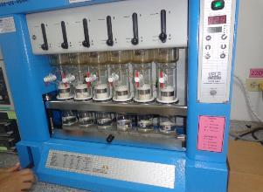



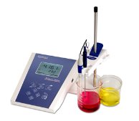
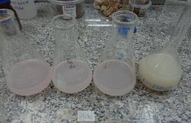
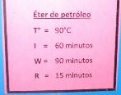



MATERIALES Y MÉTODOS
13
Evaluación bajo condiciones ex situ (bioterio) del invertebrado Ulomoides dermestoides como conversor, criado a partir de desechos orgánicos domésticos y de la industria cervecera
Análisis Bromatológicos
Grasa
pH
Acidez
AOAC 991.36
AOAC 942.15
AOAC 981.12
$$\% Grasa=\frac{M_{2}−M_{0}}{M_{1}}×100$$
%Acidez= $\frac{V\left(NaOH\right)∗N\left(NaOH\right)∗Meq\left(ácido \right)∗Factor de dilución}{Peso de la muestra}∗100$
(Heirich, 2005)

Slide 14
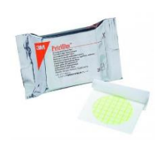

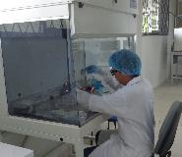
MATERIALES Y MÉTODOS
14
Evaluación bajo condiciones ex situ (bioterio) del invertebrado Ulomoides dermestoides como conversor, criado a partir de desechos orgánicos domésticos y de la industria cervecera
Diseño experimental
Análisis de microorganismos patógenos
Análisis estadístico
❑ ANOVA con un nivel de significancia α=0.05, para cada variable de conversión alimenticia y físico química estudiada.
❑ Test de comparación mediante el método Tukey (p<0.05) a fin de encontrar grupos significativamente diferentes.
$$Recuento \left(\frac{UFC}{g}\right) =\frac{número de colonias ∗ inverso del factor de disolución}{masa inoculada}$$
(INEN, 2016d )

Slide 15
ÍNDICE DE CONTENIDOS
15
Evaluación bajo condiciones ex situ (bioterio) del invertebrado Ulomoides dermestoides como conversor, criado a partir de desechos orgánicos domésticos y de la industria cervecera
1
Introducción
Objetivos
Hipótesis
Materiales y Métodos
Resultados y Discusión
Conclusiones
Recomendaciones
Agradecimientos
2
3
4
5
6
7
8

Slide 16

RESULTADOS Y DISCUSIÓN
16
Evaluación bajo condiciones ex situ (bioterio) del invertebrado Ulomoides dermestoides como conversor, criado a partir de desechos orgánicos domésticos y de la industria cervecera
Eficiencia de conversión del alimento ingerido (ECI)
Interacción AxB
Grupo G (7)
(Grillo doméstico (Acheta domesticus (L.)) 12%
(Oonincx et al., 2019)

Slide 17
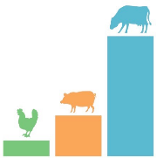
RESULTADOS Y DISCUSIÓN
17
Evaluación bajo condiciones ex situ (bioterio) del invertebrado Ulomoides dermestoides como conversor, criado a partir de desechos orgánicos domésticos y de la industria cervecera
Factor de conversión alimentaria (FCR)
Interacción AxB
Grupo A (3)
1.4 4.0 8.8
(2.2-3.8) Gusano de la harina T. molitor
(Rosero et al., 2012; Wilkinson, 2011; Oonincx et al., 2019; Oonincx & de Boer, 2012)

Slide 18
RESULTADOS Y DISCUSIÓN
18
Evaluación bajo condiciones ex situ (bioterio) del invertebrado Ulomoides dermestoides como conversor, criado a partir de desechos orgánicos domésticos y de la industria cervecera
Tasa de Supervivencia Ts
Interacción AxB
Grupo A (1)
T. molitor, Z. atratus, A. diaperinus y Z. morio (86, 78, 82 y 94)
(Harsányi et al., 2020; van Broekhoven et al., 2015)

Slide 19

RESULTADOS Y DISCUSIÓN
19
Evaluación bajo condiciones ex situ (bioterio) del invertebrado Ulomoides dermestoides como conversor, criado a partir de desechos orgánicos domésticos y de la industria cervecera
Análisis bromatológico
Humedad (%)
Interacción AxB
Grupo C (3)
Z. opacus (54%) y T. molitor (68%)
Alimentados con harinas, zanahoria y plátanos
(Azagoh et al., 2016; Morote & Bardales, 2004; Nowak et al., 2016)

Slide 20
RESULTADOS Y DISCUSIÓN
20
Evaluación bajo condiciones ex situ (bioterio) del invertebrado Ulomoides dermestoides como conversor, criado a partir de desechos orgánicos domésticos y de la industria cervecera
Ceniza (%)
Interacción AxB
Grupo F (6)
Z. Opacus (0,44%) y T. molitor (1.51%)
(Azagoh et al., 2016; Morote & Bardales, 2004)

Slide 21
RESULTADOS Y DISCUSIÓN
21
Evaluación bajo condiciones ex situ (bioterio) del invertebrado Ulomoides dermestoides como conversor, criado a partir de desechos orgánicos domésticos y de la industria cervecera
Proteína (%)
Interacción AxB
Grupo F (6)
T. molitor (47.18%) y Z. morio (46.79%)
INEN 1338:2012 (14%)
U. dermestoides (40.36 %)
(Harsányi et al., 2020; INEN, 2012; Flores et al., 2020)

Slide 22
RESULTADOS Y DISCUSIÓN
22
Evaluación bajo condiciones ex situ (bioterio) del invertebrado Ulomoides dermestoides como conversor, criado a partir de desechos orgánicos domésticos y de la industria cervecera
Grasa (%)
Interacción AxB
Grupo E (5)
U. dermestoides (8.33%)
Z. morio o T. molitor 46.7% y 45.7%
(Flores et al., 2020; Harsányi et al., 2020)

Slide 23
RESULTADOS Y DISCUSIÓN
23
Evaluación bajo condiciones ex situ (bioterio) del invertebrado Ulomoides dermestoides como conversor, criado a partir de desechos orgánicos domésticos y de la industria cervecera
pH
Interacción AxB
Grupo E (5)
NTE INEN-ISO 2917: 5.5-7
(INEN, 2016a)

Slide 24
RESULTADOS Y DISCUSIÓN
24
Evaluación bajo condiciones ex situ (bioterio) del invertebrado Ulomoides dermestoides como conversor, criado a partir de desechos orgánicos domésticos y de la industria cervecera
Acidez (%)
Interacción AxB
Grupo E (5)
Alimentos comestibles (0.2%) o (18%)
(INEN, 2016c, 2016b)

Slide 25
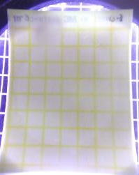
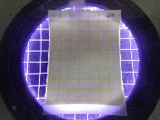
RESULTADOS Y DISCUSIÓN
26
Evaluación bajo condiciones ex situ (bioterio) del invertebrado Ulomoides dermestoides como conversor, criado a partir de desechos orgánicos domésticos y de la industria cervecera
Análisis microbiológico
Códex alimentario y de análisis de riesgos y puntos de control críticos HACCP (Hazard Analysis and Critical Control Points)
(FAO, 2013; Kim et al., 2019)

Slide 26
ÍNDICE DE CONTENIDOS
26
Evaluación bajo condiciones ex situ (bioterio) del invertebrado Ulomoides dermestoides como conversor, criado a partir de desechos orgánicos domésticos y de la industria cervecera
1
Introducción
Objetivos
Hipótesis
Materiales y Métodos
Resultados y Discusión
Conclusiones
Recomendaciones
Agradecimientos
2
3
4
5
6
7
8

Slide 27
CONCLUSIONES
27
Evaluación bajo condiciones ex situ (bioterio) del invertebrado Ulomoides dermestoides como conversor, criado a partir de desechos orgánicos domésticos y de la industria cervecera
En base a los cálculos obtenidos de la eficiencia de conversión del alimento ingerido (ECI) y el factor de conversión alimenticia (FCR), se estableció que las combinaciones de sustrato: afrecho gastado de cerveza negra + culantro pasado; harina de grano gastado de cerveza negra + cáscara de remolacha, harina de grano gastado de cerveza negra + culantro pasado y afrecho de grano gastado de cerveza negra + cáscara de papa que reportaron altos valores en la eficiencia de bioconversión (ECI: 10.15-12.67%) y que el aprovechamiento, es mucho mejor (FCR: 1.59-3.65) que el presentado por cerdos (FCR: 4.0) o el ganado vacuno (FCR: 8.8).
Por otro lado los todas las combinaciones de sustrato aplicadas a las larvas reportaron altos valores en la tasa de supervivencia (73.91-85.36%) de U. dermestoides, semejantes a insectos comercializados de la familia Tenebrionidae (86-94%)
El presente estudio definió que larvas de U. dermestoides, criadas con las combinaciones de residuos de cerveza como: harina o afrecho de grano gastado de cerveza y desechos orgánicos domésticos como: culantro pasados, cáscara de papa y cáscara de remolacha determinan porcentajes de humedad y ceniza, similares en conjuntos de la familia Tenebrionidae, con relación a las interacciones con máximos valores.
El porcentaje de proteína obtenido por la aplicación de sustrato seco como: afrecho de granos gastados de cerveza negra, así como harina o afrecho de granos gastados de cerveza clara, con la adición de sustrato húmedo como: culantro pasado, cáscara de papa o cáscara de remolacha, mantienen valores entre 27.46-29.76 %, los cuales superan las normativas nacionales, pero son inferiores a dietas que incluyen avena y rodajas de manzana (40.36%).
El porcentaje de grasa obtenido por la combinación de sustrato seco: harina de granos gastados de cerveza negra y harina de granos gastados de cerveza negra clara, con sustratos húmedos: cáscara de papa o cáscara de remolacha (23.48 o 21.45%), superan a los valores obtenidos en dietas ideales con avena y manzana para U. dermestoides (8.33%); pero no igualan los valores que se obtienen en de Z. atratus, T. molitor o A. diaperinus (36.2%, 25.0% y 24.3%) como organismos modelo en producción alimentaria.
El pH de larvas de U. dermestoides, reportado por la aplicación de diferentes sustratos en el presente estudio, no incumplen la normativa nacional INEN vigente (pH: 5.5-7) y el porcentaje de acidez definió que para los diferentes sustratos aplicado en el presente estudio (<0.01%), dan cumplimiento a las normativas INEN de harinas y manteca.
Bajo técnicas dependientes de cultivo, la identificación de poblaciones microbianas de riesgo en cultivos de larvas de Ulomoides dermestoides, resulto en un crecimiento nulo de microrganismos en medios generales para hongos y levaduras, demostrando que se cumplió la aplicación de buenas prácticas de higiene durante la cría, almacenamiento, manipulación y procesamiento de las larvas.

Slide 28
ÍNDICE DE CONTENIDOS
28
Evaluación bajo condiciones ex situ (bioterio) del invertebrado Ulomoides dermestoides como conversor, criado a partir de desechos orgánicos domésticos y de la industria cervecera
1
Introducción
Objetivos
Hipótesis
Materiales y Métodos
Resultados y Discusión
Conclusiones
Recomendaciones
Agradecimientos
2
3
4
5
6
7
8

Slide 29

RECOMENDACIONES
29
Evaluación bajo condiciones ex situ (bioterio) del invertebrado Ulomoides dermestoides como conversor, criado a partir de desechos orgánicos domésticos y de la industria cervecera
Para la eficiencia de conversión de alimento ingerido (ECI) y el factor de conversión alimenticia (FCR) se recomienda emplear las siguientes combinaciones de sustratos seco y húmedo: afrecho gastado de cerveza negra + culantro pasado; harina de grano gastado de cerveza negra + cáscara de remolacha, harina de grano gastado de cerveza negra + culantro pasado y afrecho de grano gastado de cerveza negra + cáscara de papa, en proporciones 2:1, para obtener los máximos valores de ECI y un FCR menor a los obtenidos en cerdos o ganado vacuno.
Con el fin de obtener un análisis profundo sobre las eficiencias de conversión alimentaria (ECI), factor de conversión alimentaria (FCR) y tasa de supervivencia, se recomienda agregar repeticiones con respecto a harinas de granos gastados de cerveza negra o clara, en conjunto con combinaciones de sustratos húmedos provenientes de desechos orgánicos diferentes a los aplicados en el presente proyecto.
Para los análisis bromatológicos en relación a humedad, cenizas, pH y acidez, se recomienda tomar como guía las combinaciones presentadas en las interacciones AB (Tabla 28), dado que los valores obtenidos, para estas variables son iguales a larvas comercializadas como fuentes alimentarias para humanos y animales.
Se recomienda utilizar sustratos húmedos iguales o diferentes a los usados en el presente estudio, aplicando trituración, para los ensayos de conversión, con el fin de comparar si se genera valores bromatológicos de relevancia como proteínas o grasas, mayores a los reportados en el presente estudio.
Para investigaciones a futuro se recomienda un análisis de los ácidos grasos presentes en las larvas, para identificar los ácidos grasos esenciales e identificar si existen valores relevantes.

Slide 30
ÍNDICE DE CONTENIDOS
30
Evaluación bajo condiciones ex situ (bioterio) del invertebrado Ulomoides dermestoides como conversor, criado a partir de desechos orgánicos domésticos y de la industria cervecera
1
Introducción
Objetivos
Hipótesis
Materiales y Métodos
Resultados y Discusión
Conclusiones
Recomendaciones
Agradecimientos
2
3
4
5
6
7
8

Slide 31



AGRADECIMIENTOS
31
Evaluación bajo condiciones ex situ (bioterio) del invertebrado Ulomoides dermestoides como conversor, criado a partir de desechos orgánicos domésticos y de la industria cervecera
Juan Alejandro Neira PhD.
Director del proyecto
Investigadores y tesistas del Laboratorio de Innovación INABIO
Técnicos y tesistas de la Universidad de las Fuerzas Armadas-Sede Santo Domingo
FAMILIA Y AMIGOS

